Slide 1
এই স্লাইডটি সম্মানিত শিক্ষকবৃন্দের জন্য
স্লাইডটি হাইড করে রাখা হয়েছে । F5 চেপে শুরু করলে হাইড স্লাইডগুলো দেখা যাবে না । এই পাঠটি শ্রেণিকক্ষে উপস্থাপনের সময় প্রয়োজনীয় পরামর্শ স্লাইড নোটে দেওয়া আছে । শ্রেণিতে কনটেন্টটি দ্বারা পাঠ উপস্থাপনের পূর্বে পাঠ্য বইয়ের নির্ধারিত পাঠের সাথে মিলিয়ে নিতে এবং কাজের/সমস্যার সমাধান শ্রেণিতে উপস্থাপনের আগে তৈরি করে নিতে সবিনয় অনুরোধ করা হলো ।

Slide 2
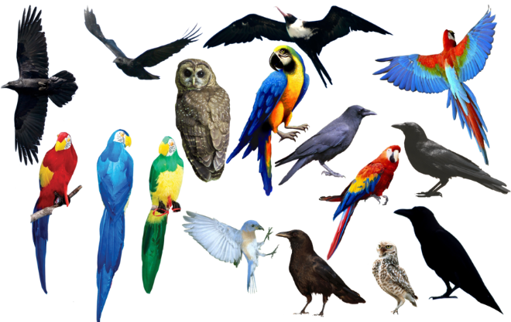
স্বাগতম
Notes:
চিত্রে কি দেখত পাচ্ছ ? কি কি পাখি দেখতে পাচ্ছ ?

Slide 3




মোঃ লিয়াকত আলী (লিটন)
গণিত
৬ষ্ঠ-শ্রেণি
অধ্যায়-4
অনুশীলনী-4.৩
সহকারী শিক্ষক (গণিত )

Slide 4
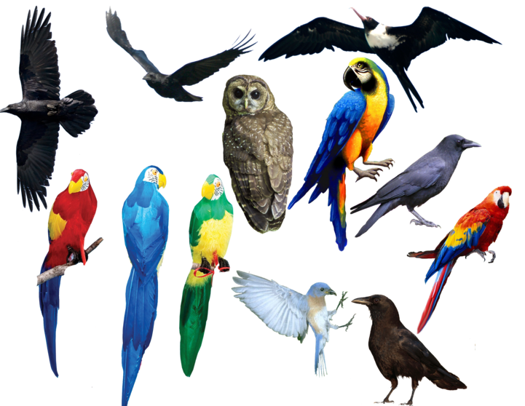
ক
চিত্র ‘ক’ ও চিত্র ‘খ’ এর পাখিগুলোর মধ্যে মিল ও অমিল খুজে বের কর ।
খ
Notes:
এ জাতীয় সম্ভাব্য প্রশ্নের মাধ্যমে ধারণা দিতে হবে কেন সদৃশ ও বিসদৃশ পদ জানা প্রয়োজন । প্রয়োজনে প্রশ্ন পরিবর্তন করা যেতে পারে ।

Slide 5

সদৃশ ওবিসদৃশ পদ এবং বীজগণিতীয় রাশির যোগ
Notes:
মুখে উচ্চারণ করে বোর্ডে শিরোনামটি লিখবো ।

Slide 6
শিখনফল
পাঠশেষে শিক্ষার্থীরা -
১। সদৃশ ও বিসদৃশ পদ ব্যাখ্যা করতে পারবে ;
২। সদৃশ ও বিসদৃশ পদ আলাদা করতে পারবে ;
৩। বীজগণিতীয় রাশির যোগ করতে পারবে ।

Slide 7
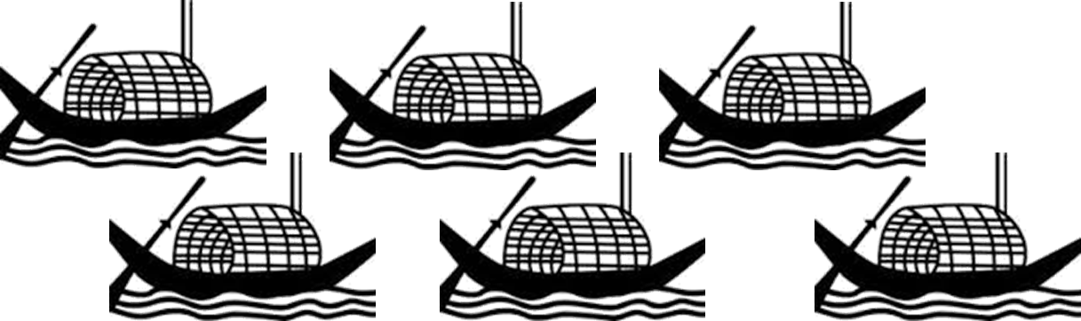
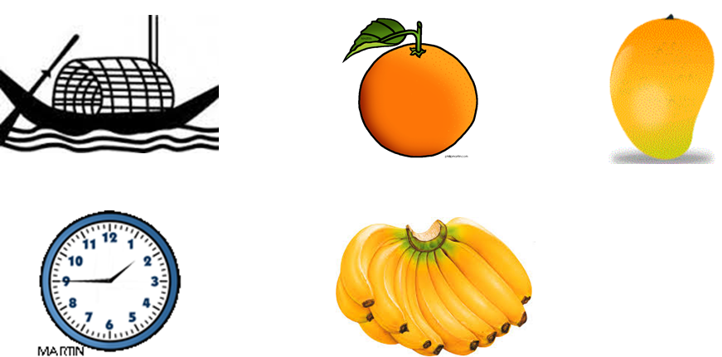
১
সদৃশ চিত্র
২
বিসদৃশ চিত্র
Notes:
বক্স ১ এর চিত্রগুলো কিসের ? বক্স ২ এর চিত্রগুলো কিসের ? বক্স ১ এর চিত্রগুলোর কি নাম দেওয়া যেতে পারে ? বক্স ২ এর চিত্রগুলোর কি নাম দেওয়া যেতে পারে ?

Slide 8
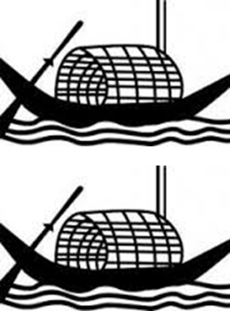
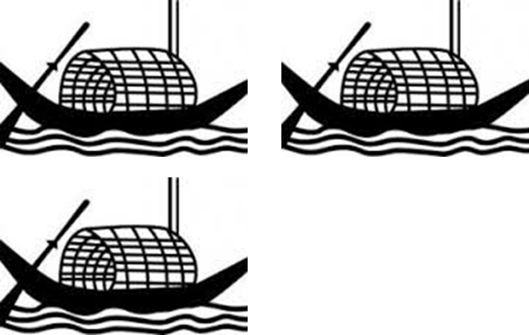

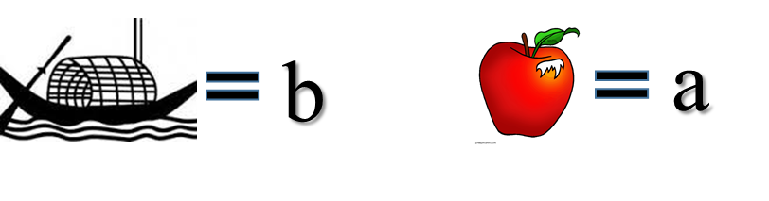
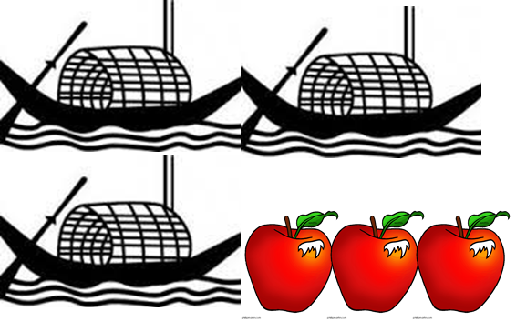
2b
3b
সদৃশ পদ
2b
3ab
বিসদৃশ পদ

Slide 9
এক বা একাধিক বীজগণিতীয় রাশির অন্তর্ভুক্ত যেসব পদের একমাত্র পার্থক্য রয়েছে সাংখ্যিক সহগে , তাদের সদৃশ পদ বলে । অন্যথায় পদগুলো বিসদৃশ পদ।
যেমন-
সদৃশ পদ |  | বিসদৃশ পদ
5a , 6a | 3a², 3a² | 6ax , 6abx
2abx , 3xab , 5bxa |  | 4axy , 4bxy
3x²yz , -x²yz |  | 3x²yz , ax²y
Notes:
সদৃশ ও বিসদৃশ রাশি হওয়ার কয়েকটি ক্যাটাগরি আছে, তা উদাহরণ গুলো দিয়ে ধারণা দেওয়া যেতে পারে ।

Slide 10
একক কাজ
প্রত্যেকে ৫টি সদৃশ ও ৫টি বিসদৃশ রাশি নিজ নিজ খাতায় লিখ ।

Slide 11
যোগফল নির্ণয় কর
2a
+3b
,
2a
+3b
-5c
,
-5c
-5b
+7d
-2a
-5b
+7d
-2a
-3d
+7c
-3d
7c
+6b
6b
-3c
-3c
-d
+4a
-d
+4a
+4a
+4b
-c
+3d
Notes:
১ম ,২য় ও ৩য় সদৃশ পদগুলো তাদের স্ব স্ব চিহ্নসহ নিচে নিচে লিখ। এবার সদৃশ পদগুলি যোগকর ।

Slide 12
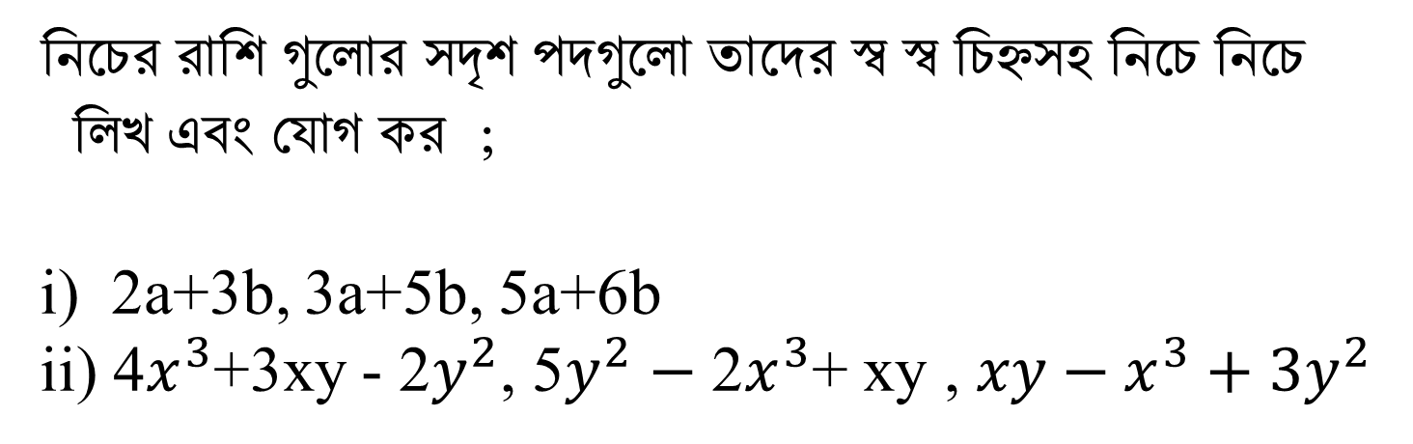
কাজ
নিচের রাশি গুলোর সদৃশ পদগুলো তাদের স্ব স্ব চিহ্নসহ নিচে নিচে
লিখ এবং যোগ কর ;
i) 2a+3b, 3a+5b, 5a+6b
ii) 4$x^{3}$+3xy - 2$y^{2}$, 5$y^{2}−$ 2$x^{3}$+ xy , ${xy−x}^{3}+{3y}^{2}$
Notes:
বোর্ডের কাজ হিসাবে কাজটি করে পরবর্তীতে দলীয় কাজ দেওয়া যেতে পারে । কাজটি শিক্ষক নিজে অথবা শিক্ষার্থী দ্বারা করা পারে ।

Slide 13
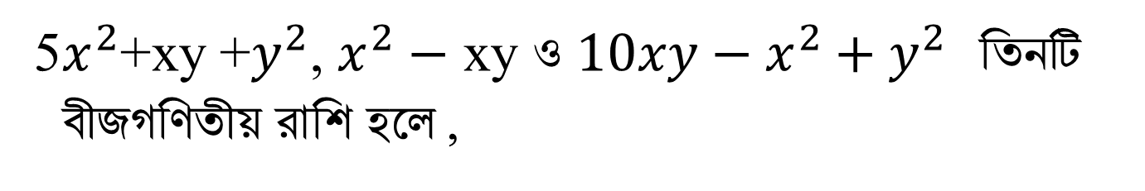
জোড়ায় কাজ
5$x^{2}$+xy +$y^{2}$, $x^{2}−$ xy ও ${10xy−x}^{2}+y^{2 }$ তিনটি
বীজগণিতীয় রাশি হলে ,
ক) 1ম ও ৩য় রাশির যোগফল নির্ণয় কর ।
খ ) রাশিগুলোর যোগফল নির্ণয় করে মান নির্ণয় কর যখন, x = 1
এবং y=2.

Slide 14
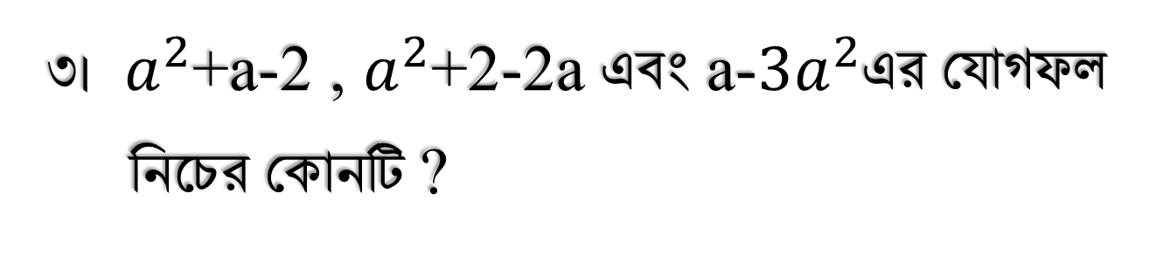
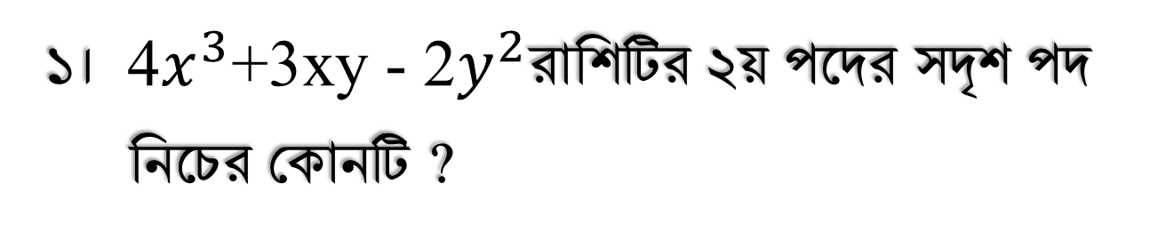
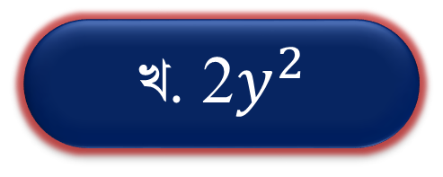
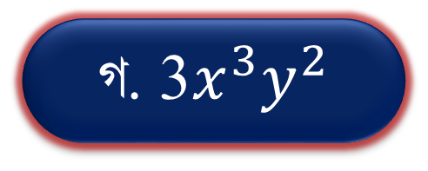
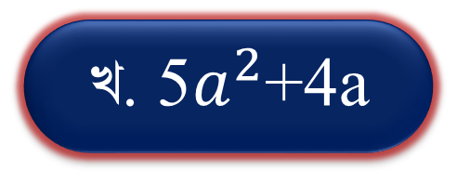
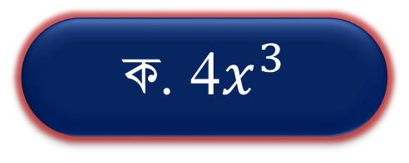
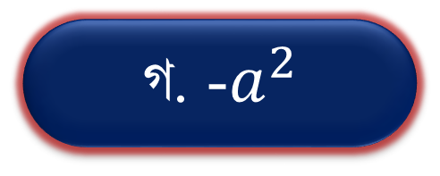
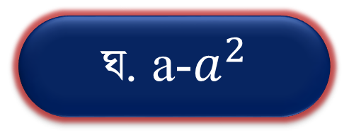
মূল্যায়ন
৪। সদৃশ ও বিসদৃশ পদের কয়েকটি বীজগণিতীয় রাশি তৈরি কর ।
৩। $a^{2}$+a-2 , $a^{2}$+2-2a এবং a-${3a}^{2}$এর যোগফল
নিচের কোনটি ?
১। 4$x^{3}$+3xy - 2$y^{2}$রাশিটির ২য় পদের সদৃশ পদ
নিচের কোনটি ?
২ । a+b-c ও c+b-a এর যোগফল নিচের কোনটি ?
ক. 4$x^{3}$
খ. 2$y^{2}$
ক. 2p
খ. 2b
ক. 4a
খ. 5$a^{2}$+4a
ক. 2a
গ. -$a^{2}$
ঘ. a-$a^{2}$
গ. 3$x^{3}y^{2}$
গ. 2c
ঘ. xy
গ. 2p+1
ঘ. 2abc
Notes:
ক্লিক করে সঠিক উত্তর বাছুন ।

Slide 15
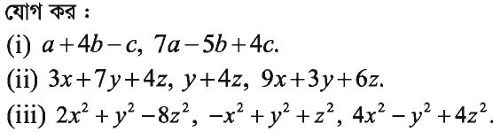
বাড়ির কাজ
Notes:
বাড়ির কাজটি খাতায় লিখে নিতে বলবো ।

Slide 16

ধন্যবাদ
Notes:
কন্টেন্টি তৈরিতে আদর্শমান ( কারিকুলাম ডকুমেন্ট,পাঠ্যপুস্তক ,ট্রেনিং-এ লব্দ জ্ঞান ও দক্ষতা ) বজায় রাখার আপ্রাণ প্রচেষ্টা ছিল । তবুও আপনি মনে করলে প্রয়োজনে আরো পরিবর্তন পরিমার্জন বা সংশধন করতে পাতরেন

Slide 17
কৃতজ্ঞতা স্বীকার
শিক্ষা মন্ত্রণালয়, মাউশি, এনসিটিবি ও এটুআই-এর সংশ্লিষ্ট কর্মকর্তাবৃন্দ
এবং কন্টেন্ট সম্পাদক হিসেবে যাঁদের নির্দেশনা, পরামর্শ ও তত্ত্বাবধানে এই মডেল কন্টেন্ট সমৃদ্ধ হয়েছে তারা হলেন-
জনাব রায়হানা তসলিম,সহযোগী অধ্যাপক, টিটিসি, ঢাকা ।
জনাব মোহাম্মদ আহসানুল আলম , সহকারী অধ্যাপক , টিটিসি, ফেনী ।
জনাব রাজিয়া বেগম , প্রভাষক, টিটিসি, ঢাকা ।

